Slide 1


Съединение на таблици
Същност. Видове съединения на таблици
Software University
Курс "Релационни бази данни"
https://about.softuni.bg
Софтуерни и хардуерни науки

Slide 2
Съдържание
͏JOIN – значение и използване
Видове съединения на таблици:
  Inner JOIN
  Left, Right, Full outer JOIN
  Cross JOIN
  EQUI JOIN
1
Notes:
27

Slide 3

JOIN
Същност и полза

Slide 4
Данни от няколко таблици
Понякога се нуждаем от данни от различни таблици:
Employees
Departments
LastName | DepartmentID
Duffy | 1
Abbas | 3
Galvin | 2
ID | Name
1 | Engineering
2 | Tool design
3 | Sales
LastName | DepartmentName
Duffy | Engineering
Galvin | Tool design
Abbas | Sales

Slide 5

SQL Join
JOIN е операция, която се използва за комбиниране на редове от две или повече таблици с цел:
  Обединение в единичен резултат
  Възможност за анализ на сложни връзки между данните
  Подобряване на ефективността на заявките

Slide 6
SQL Join – Пример (1)
SELECT Employees.LastName, Departments.Name AS DepartmentName
FROM Employees
JOIN Departments
ON Employees.DepartmentId = Departments.Id
Условие за свързване

Slide 7
SQL Join – Пример (2)
При този тип заявки често се използват съкратени имена на таблиците:
SELECT e.LastName, d.Name AS DepartmentName
FROM Employees AS e
JOIN Departments AS d
ON e.DepartmentId = d.Id

Slide 8
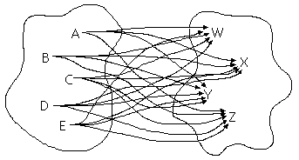

Декартово произведение (1)
Декартово произведение – всички редове в първата таблица се свързват с всички редове във втората таблица
Декартово произведение се получава, когато:
  Join условието е пропуснато
  Join условието е невалидно
За да избегнете декартово произведение, винаги включвайте валидно условие за свързване

Slide 9
Декартово произведение – Пример
Тази заявка ще направи декартово произведение:
Резултатът:
SELECT LastName, Name AS DepartmentName
FROM Employees, Departments
LastName | DepartmentName
Duffy | Document Control
Wang | Document Control
Sullivan | Document Control
Duffy | Engineering
Wang | Engineering
… | …

Slide 10

Видове JOIN
Селектиране на данни от няколко таблици

Slide 11





Видове JOIN
Inner JOIN
Left, Right, Full outer JOIN
Cross JOIN
EQUI JOIN

Slide 12
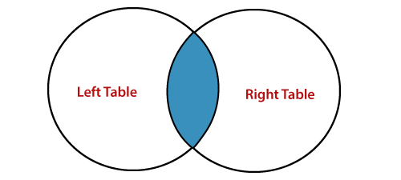
INNER JOIN
  Съединение на две таблици, което връща само редове, отговарящи на условието
  За да укажете условия за съединяване, използвайте клаузата INNER JOIN … ON
11

Slide 13
INNER JOIN – Пример
SELECT e.LastName EmpLastName,
m.EmployeeID MgrID, m.LastName MgrLastName
FROM Employees e INNER JOIN Employees m
ON e.ManagerID = m.EmployeeID
EmpLastName | MgrID | MgrLastName
Erickson | 3 | Tamburello
Goldberg | 3 | Tamburello
Duffy | 109 | Sánchez
Johnson | 185 | Hill
Higa | 185 | Hill
Ford | 185 | Hill
Maxwell | 21 | Krebs
... | ... | ...

Slide 14
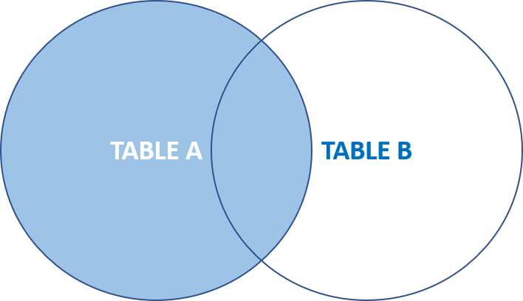
LEFT OUTER JOIN
  Връща резултатите от вътрешното съединяване (INNER JOIN), както и несъвпадащите редове от лявата таблица
14

Slide 15
LEFT OUTER JOIN – Пример
SELECT e.LastName EmpLastName,
m.EmployeeID MgrID, m.LastName MgrLastName
FROM Employees e LEFT OUTER JOIN Employees m
ON e.ManagerID = m.EmployeeID
EmpLastName | MgrID | MgrLastName
Sánchez | NULL | NULL
Benshoof | 6 | Bradley
Miller | 14 | Maxwell
Okelberry | 16 | Brown
Hill | 25 | Mu
Frum | 184 | Richins
Culbertson | 30 | Barreto de Mattos
... | ... | ...

Slide 16
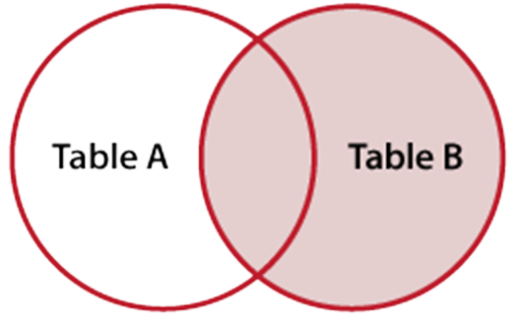
RIGHT OUTER JOIN
  Работи като LEFT OUTER JOIN
  Връща резултатите от вътрешното съединяване (INNER JOIN), както и несъвпадащите редове от дясната таблица
16

Slide 17
RIGHT OUTER JOIN – Пример
SELECT e.LastName EmpLastName,
m.EmployeeID MgrID, m.LastName MgrLastName
FROM Employees e RIGHT OUTER JOIN Employees m
ON e.ManagerID = m.EmployeeID
EmpLastName | MgrID | MgrLastName
Lertpiriyasuwat | 38 | Liu
NULL | 39 | Hines
NULL | 40 | McKay
Berglund | 41 | Wu
Koenigsbauer | 123 | Hay
NULL | 124 | Zabokritski
NULL | 125 | Decker
... | ... | ...

Slide 18
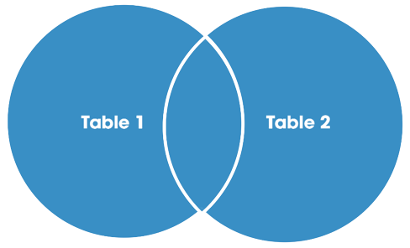
FULL OUTER JOIN
  Връща резултатите от вътрешно съединение заедно с всички несъвпадащи редове
18

Slide 19
FULL OUTER JOIN – Пример
SELECT e.LastName EmpLastName,
m.EmployeeID MgrID, m.LastName MgrLastName
FROM Employees e FULL OUTER JOIN Employees m
ON e.ManagerID = m.EmployeeID
EmpLastName | MgrID | MgrLastName
Sanchez | NULL | NULL
… | … | …
Cracium | 3 | Tamburello
Gilbert | 16 | Brown
… | … | …
NULL | 17 | Hartwig
NULL | 1 | Gilbert
… | … | …

Slide 20
Кръстосано съединяване
Клаузата CROSS JOIN създава кръстосано съединение на две таблици
  Това на практика създава декартово произведение и се използва рядко
SELECT LastName [Last Name], Name [Dept Name]
FROM Employees CROSS JOIN Departments
Last Name | Dept Name
Duffy | Document Control
Wang | Document Control
Duffy | Engineering
Wang | Engineering
… | …
20

Slide 21
EQUI Join
EQUI Join == условията на EQUI JOIN са избутани в WHERE клаузата
SELECT e.EmployeeID, e.LastName, e.DepartmentID,
d.DepartmentID, d.Name AS DepartmentName
FROM Employees e, Departments d
WHERE e.DepartmentID = d.DepartmentID
EmployeeID | LastName | DepartmentID | DepartmentID | DepartmentName
1 | Gilbert | 7 | 7 | Production
2 | Brown | 4 | 4 | Marketing
3 | Tamburello | 1 | 1 | Engineering
… | … | … | … | …
20

Slide 22
Тристранно съединяване
Тристранно съединяване == съединение на три таблици
SELECT e.FirstName, e.LastName,
t.Name as Towns, a.AddressText
FROM Employees e
JOIN Addresses a ON e.AddressID = a.AddressID
JOIN Towns t ON a.TownID = t.TownID
FirstName | LastName | Towns | AddressText
Guy | Gilbert | Monroe | 7726 Driftwood Drive
Kevin | Brown | Everett | 2294 West 39th St.
Roberto | Tamburello | Redmond | 8000 Crane Court
... | ... | ... | ...
20

Slide 23
Самостоятелно съединяване
Самостоятелно съединяване == съединяване на таблица със себе си
SELECT e.FirstName + ' ' + e.LastName +
' is managed by ' + m.LastName as Message
FROM Employees e JOIN Employees m
ON (e.ManagerId = m.EmployeeId)
Message
Ovidiu Cracium is managed by Tamburello
Michael Sullivan is managed by Tamburello
Sharon Salavaria is managed by Tamburello
Dylan Miller is managed by Tamburello
…
20

Slide 24
Допълнителни условия при съединяване
Можете да приложите допълнителни условия в клаузата WHERE:
SELECT e.EmployeeID, e.LastName, e.DepartmentID,
d.DepartmentID, d.Name AS DepartmentName
FROM Employees e
INNER JOIN Departments d
ON e.DepartmentID = d.DepartmentID
WHERE d.Name = 'Sales'
EmployeeID | LastName | DepartmentID | DepartmentID | DepartmentName
268 | Jiang | 3 | 3 | Sales
273 | Welcker | 3 | 3 | Sales
275 | Blythe | 3 | 3 | Sales

Slide 25

Обобщение
Нуждаем се от данни от различни таблици
Декартово произведение
  Трябва да се избягва – задавайте валидно условие за съединение
JOIN
  Комбиниране на редове
  INNER, LEFT, RIGHT, FULL OUTER
  CROSS JOIN
  EQUI JOIN
  Тристранно и самостоятелно съединяване
Notes:
<number>

Slide 26
Въпроси?
Проект "Отворено учебно съдържание по програмиране и ИТ", СофтУни Фондация (лиценз CC-BY-NC-SA)
Notes:
<number>

Slide 27


Лиценз
Този курс (презентации, примери, демонстрационен код, упражнения, домашни, видео и други активи) представлява свободно учебно съдържание и се разпространява под свободен лиценз CC-BY-NC-SA
Проект "Отворено учебно съдържание по програмиране и ИТ" към Фондация "Софтуерен университет":
  https://github.com/BG-IT-Edu
Notes:
<number>

